Slide 1
আজকের ক্লাসে সবাইকে-
স্বাগতম

Slide 2
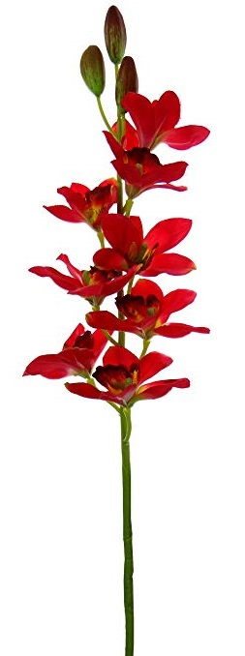
শিক্ষক পরিচিতি
মো.খলিলুর রহমান
সহকারী শিক্ষক
বাগমারা উচ্চ বিদ্যালয়
লালমাই,কুমিল্লা।
মোবাইল-০১৭১০৩৪০২২৬
E-mail, khalil1062590@gmail.com

Slide 3
পাঠ পরিচিতি
শ্রেণি : সপ্তম
বিষয় : বাংলা ১ম পত্র
কবিতা : কুলি- মজুর
সময় : ৫০ মিনিট

Slide 4
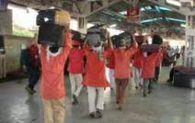
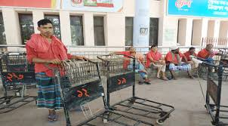
চিত্রে তোমরা কী দেখতে পাচ্ছ?
শ্রমিক বা কুলি-মজুর
17 November 2020

Slide 5
শ্রমিক বা কুলি-মজুর কোন শ্রেণির পেশাজীবি
অবহেলিত শ্রেণির পেশাজীবি

Slide 6
আজকের পাঠ-

Slide 7
শিখনফল
এই পাঠ শেষে শিক্ষার্থীরা..
কবি পরিচিতি বলতে ও লিখতে পারবে;
কবিতাটি শুদ্ধ উচ্চারণে পড়তে পারবে;
নতুন শব্দগুলোর অর্থসহ বাক্য গঠন করতে পারবে;
কবিতাংশের চরণসমূহের ভাবার্থ বিশ্লেষণ করতে পারবে;

Slide 8
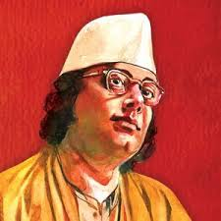
কাজী নজরুল ইসলাম

Slide 9
কবি পরিচিতি
কাজী নজরুল ইসলাম ১৮৯৯ খ্রিষ্টাব্দের ২৪ মে ভারতের পশ্চিমবঙ্গের বর্ধমান জেলার আসানসোল মহকুমার চুরুলিয়া গ্রামে জন্ম গ্রহণ করেন।১৯৭৬ খ্রিষ্টাব্দের ২৯ শে আগস্ট তিনি ঢাকায় মৃত্যুবরণ করেন। ঢাকা বিশ্ববিদ্যালয়ের কেন্দ্রীয় মসজিদের পাশে তাঁকে সমাহিত করা হয়।

Slide 10
কাজী নজরুল ইসলাম
কাজী নজরুল ইসলাম বিদ্রোহী কবি,প্রেমের কবি,মানবতার কবি।
শোষণ ও নির্যাতনের বিরুদ্ধে উদ্দীপনামূলক কবিতা লিখে বাংলার জনমনে ‘বিদ্রোহী কবি’ হিসেবে নন্দিত আসন পেয়েছেন।
ছেলেবেলায় লেটোর দলে গান করেছেন,রুটির দোকানের কারিগর হয়েছেন,সেনাবাহিনীর হাবিলদার হয়ে যুদ্ধে যোগ দিয়েছেন।ব্রিটিশের বিরুদ্ধে রাষ্ট্রদ্রোহের অপরাধে কারাবরণ করেছেন,পত্রিকার সম্পাদনা করেছেন।

Slide 11
তাঁর লেখা কাব্যগ্রন্থ হচ্ছে-
‘ঝিঙে ফুল’
‘পিলে পটকা’
‘ঘুমজাগানো পাখি’
‘ঘুমপাড়ানী মাসিপিসি’
তাঁর লেখা নাটক হচ্ছে-‘পুতুলের বিয়ে’
তাঁর লেখা গান হচ্ছে-
‘চল্‌ চল্‌ চল্‌’ আমাদের রনসংগীত
তিনি আমাদের জাতীয় কবি।

Slide 12
একক
কাজ
জাতীয় কবি কাজী নজরুল ইসলামের জন্ম পরিচয় লিখ।

Slide 13
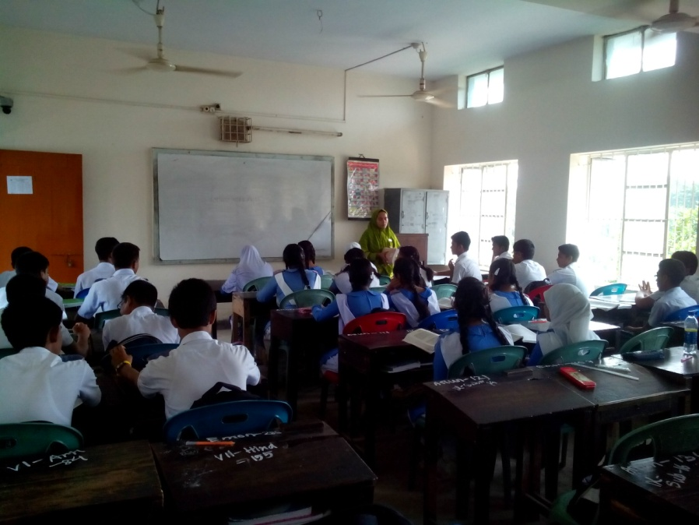
আদর্শ পাঠ

Slide 14
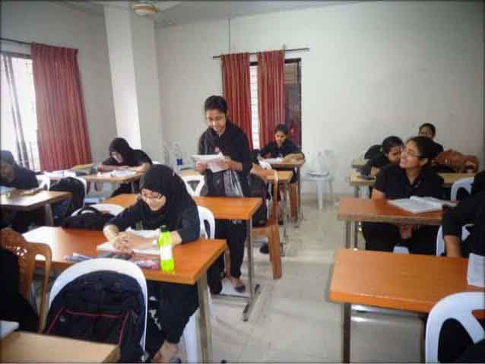
সরব পাঠ

Slide 15
এসো আজকের পাঠের নতুন শব্দার্থসমূহ শিখে নেই-
‘শকট’ মানে গাড়ি। বাষ্প-শকট বাষ্প দ্বারা চালিত গাড়ি। এখানে রেলগাড়ি।
বাষ্প-শকট
বক্ষে
বুকে
প্রাসাদ, অন্য কথায় সুউচ্চ দালান বা ইমারত
অট্টালিকা

Slide 16
গাঁইতি
পাথর
ক্রোর
কোটি
পাই
মুদ্রার একক বিশেষ

Slide 17
জোড়ায়
কাজ
পাই,বক্ষে,ক্রোর এবং অট্রালিকা শব্দ দিয়ে ২টি করে বাক্য লেখ।

Slide 18
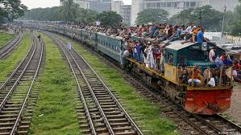
দেখিনু সে দিন রেলে,
কুলি বলে এক বাবু সা’ব তারে ঠেলে দিলে নিচে ফেলে-
চোখ ফেটে এলো জল,
এমনি করে কি জগৎ জুড়িয়া মার খাবে দুর্বল?

Slide 19
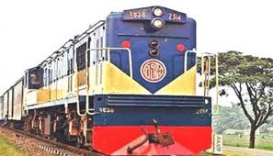
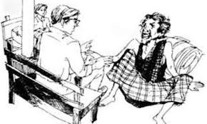
যে দধীচিদের হাড় দিয়ে ঐ বাষ্প-শকট চলে,
বাবু সাব এসে চড়িল তাহাতে, কুলিরা পড়িল তলে।
বেতন দিয়াছ?-চুপ রও যত মিথ্যাবাদীর দল!
কত পাই দিয়ে কুলিদের তুই কত ক্রোর পেলি বল?

Slide 20
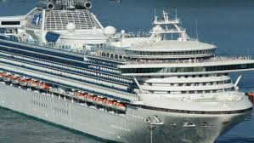
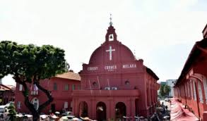
রাজপথে তব চলিছে মোটর, সাগরে জাহাজ চলে,
রেলপথে চলে বাষ্প-শকট, দেশ ছেয়ে গেল কলে,
বল তো এসব কাহাদের দান!তোমার অট্টালিকা
কার খুনে রাঙা?- ঠুলি খুলে দেখ,প্রতি ইটে আছে লিখা।
তুমি জান নাকো কিন্তু পথের প্রতি ধুলিকণা জানে,
ঐ পথ ঐ জাহাজ শকট অট্টালিকার মানে!

Slide 21
দলে আলোচনা করে তোমার দেখা বিভিন্ন শ্রেণিপেশার একটি তলিকা প্রণয়ন কর।
দলগত
কাজ

Slide 22
মূল্যায়ন
‘ক্রোর’ শব্দের অর্থ কী?
কাজী নজরুল কোথায় জন্মগ্রহণ করেন?
‘কুলি-মজুর’কবিতায় রেলপথে কোনটি চলে?
‘কুলি-মজুর’ কবিতাটি কোন কাব্যগ্রন্থের অন্তর্গত?
গাঁইতি কীস?

Slide 23
বাড়ির কাজ
তোমার দেখা একজন শ্রমজীবি মানুষের জীবন-যাপনের উপর একটি অনুচ্ছেদ লেখে আনবে।

Slide 24
সবাইকে ধন্যবাদ

